Slide 1
第一节 氯气

Slide 2
一、组成结构
1．原子结构：氯原子最外层有7个电子，反应中易得到1个电子．
2．分子结构：氯气分子为双原子分子，分子式Cl₂．
3．离子结构：氯离子最外层有8个电子，因而很稳定
二、物理性质
1．在通常情况下：氯气是黄绿色的气体、有刺激性气味、密度比空气大、熔沸点较低、能溶于水易溶于有机溶剂、易液化．1体积水在常温下可溶解2体积氯气．
2．氯气有毒，闻有毒气体气味的方法是(扇动法)：用手轻轻在瓶口扇动，使极少量的气体飘进鼻孔．

Slide 3

三、化学性质
1．与金属反应
2Na＋Cl₂＝2NaCl (现象：剧烈燃烧，白烟)
Cu＋Cl₂＝CuCl₂ (现象：剧烈燃烧，棕色烟)
2Fe＋3Cl₂＝2FeCl₃
2．与非金属反应
燃烧：发光、发热的剧烈化学反应．

Slide 4
3．与水反应
改写成离子反应方程式是：
Cl₂＋H₂O
H＋＋Cl－＋HClO
(1)氯气的水溶液叫氯水，饱和氯水呈现黄绿色，具有刺激性气味，主要含有的粒子有Cl₂、H₂O、HClO、H＋、Cl－、ClO－．
(2)次氯酸的性质
①弱酸性：是一元弱酸，属弱电解质，酸性弱于碳酸．
HClO＋NaOH＝NaClO＋H₂O
NaClO＋HCl＝HClO＋NaCl
2NaClO＋CO₂＋H₂O＝Na₂CO₃＋2HClO

Slide 5

②不稳定性：
由于HClO的分解，使Cl₂和水逐渐反应，直至氯水失效，因此氯水要现用现制，保存在棕色试剂瓶中．氯水久置将变成稀盐酸．
③强氧化性：HClO能氧化许多物质．
④杀菌漂白性：能使有色布条、品红试剂等有色物质褪色，其原理主要是利用其强的氧化性．
4．与碱溶液反应
a.Cl₂＋2NaOH＝NaCl＋NaClO＋H₂O
b.2Cl₂＋2Ca(OH)₂＝CaCl₂＋Ca(ClO)₂＋2H₂O
上述两反应中，Cl₂作氧化剂和还原剂．

Slide 6
漂白粉：
(1)有效成分是Ca(ClO)₂
(2)漂白原理
c.Ca(ClO)₂＋CO₂＋H₂O＝CaCO₃↓＋2HClO
(3)久置失效的原因(用反应式说明)
Ca(ClO)₂＋CO₂＋H₂O＝CaCO₃↓＋2HClO；
2HＣlO ＝ 2HCl＋O₂↑．
(4)保存方法：隔绝空气密封保存．

Slide 7
５、跟还原性物质反应
Cl₂ + 2FeCl₂ == 2FeCl₃
Cl₂ + Na₂S == 2NaCl + S↓
Cl₂ + SO₂ +2H₂O== 2HCl + H₂SO₄
Cl₂ + Na₂SO₃ +H₂O== 2HCl + Na₂SO₄

Slide 8
四、用途
学习物质的用途要与其性质紧密联系，因为性质决定用途．下列Cl₂的用途各是基于Cl₂的什么性质?
用于消毒——溶于水生成的HClO具有强氧化性；
制盐酸——与H₂反应生成HCl；
制漂白粉——与Ca(OH)₂反应；
制多种农药；
制氯仿等有机溶剂；
制塑料等．

Slide 9

五、实验室制法
1．反应原理
该反应中，氧化剂是MnO₂，还原剂是HCl，请标出电子转移的方向和数目．
强调：MnO₂跟浓盐酸在共热的条件下才反应生成Cl₂，稀盐酸不与MnO₂反应．
这是由于稀盐酸的还原性比浓盐酸弱，不能被MnO₂氧化．

Slide 10


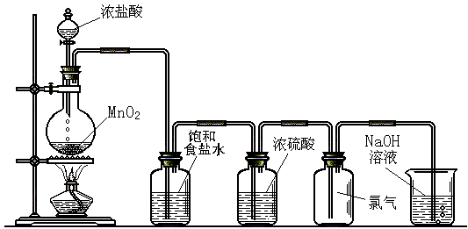
2．仪器装置
制取
净化
收集
吸收

Slide 11
3．收集方法
(1)向上排空气法
(2)排饱和食盐水法
排气法收集是基于Cl₂的密度比空气大；Cl₂在饱和食盐水中的溶解度约是在水中溶解度的1/4，故也可用排饱和食盐水法收集，也常用饱和食盐水除去Cl₂中的HCl杂质．

Slide 12
4．尾气吸收
(1)尾气吸收的原因是Cl₂有毒，易污染空气．
(2)吸收发生的反应是
2NaOH＋Cl₂＝NaCl＋NaClO＋H₂O．
说明：工业制法
2NaCl＋2H₂O ＝ 2NaOH＋H₂↑＋Cl₂↑
电解
电解
2NaCl ＝ 2Na＋Cl₂↑

Slide 13
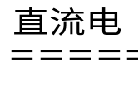
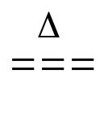
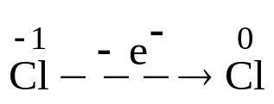
５、制取氯气的常用方法
（1）工业生产中用电解饱和食盐水法来制取氯气：
2NaCl＋2H₂O
H₂↑＋Cl₂↑＋2NaOH
（2）实验室通常用氧化HCl或浓盐酸的方法来制取氯气，常见的氧化剂有：MnO₂、K₂Cr₂O₇、KMnO₄、Ca(ClO)₂，发生的反应分别是：
14HCl＋K₂Cr₂O₇＝2KCl＋2CrCl₃＋7H₂O＋3Cl₂↑
16HCl＋2KMnO₄＝2KCl＋2MnCl₂＋8H₂O＋5Cl₂↑
4HCl＋Ca(ClO)₂＝CaCl₂＋2H₂O＋2Cl₂↑
如不用浓盐酸，亦可用NaCl(固体)跟浓硫酸来代替．如：
2NaCl＋MnO₂＋3H₂SO₄
2NaHSO₄＋MnSO₄＋Cl₂↑＋2H₂O
上述反应的共同特点都是

Slide 14
6、实验室制取气体的系列问题
实验室制取气体并进行性质验证，需要以下几个环节：
组装仪器→检验装置的气密性→装入药品→制取→除杂、净化、干燥→收集、验满→性质验证→尾气处理→拆卸仪器、洗刷收存．
1．组装仪器的一般原则：先零后整、先主后辅、从低到高、从左到右．
2．检验装置气密性的方法：一般是先把导气管插入盛水的水槽中，把有关活塞关闭，微热主发生器，有气泡从水中冒出，停止微热后，水倒吸进入导气管形成一段水柱．方可表示气密性良好．

Slide 15
3．净化：首先根据反应原理及所用药品考虑杂质气体的成分，再利用性质加以除去或转化．
例如，实验室用浓盐酸和MNO₂共热制Cl₂，Cl₂中可能混入HCl和H₂O(g)，利用HCl易溶于饱和食盐水(Cl₂在其中溶解性较小)而除去，用浓H₂SO₄干燥Cl₂除去H₂O(g)．
4．收集：气体的收集除用排气法与排水法外，还可以用球胆或袋囊、塑料袋等收集．
5．尾气处理：尾气处理的目的主要防止尾气有毒能污染空气或使人中毒以及尾气在有限空间内能形成爆炸极限．
常用方法有：
(1)点燃法．如CO、H₂、CH₄等易燃性气体，可用此法．
(2)吸收法．如Cl₂、SO₂、HCl、H₂S等可用水或其他液体吸收．
(3)转化法．采用一定的方法，使有毒气体转化成无毒气体即可排放．如NO、NO₂，如能转化成N₂即可排放．

Slide 16
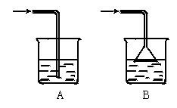
(4)导入室外法．如H₂是无毒气体，可将其尾气导入室外，以防在实验室形成爆炸极限．
用液体吸收气体的两种方法
图4—1
①图4—1中A装置：用于吸收不易溶于水的气体，如：Cl₂、H₂S、CO₂等．
②图4—1中B装置：用于吸收极易溶于水的气体，如：HCl、HBr、NH₃等．倒扣漏斗的作用是防止倒吸．

Slide 17
六、氯离子的检验
1．试剂：AgNO₃溶液，稀HNO₃．
2．原理：Ag＋＋Cl－＝AgCl↓，AgCl不溶于稀HNO₃．
3．方法：先在被检液中加稀硝酸酸化，再滴入AgNO₃溶液．
4．结论：若按上述方法操作，见到溶液中出现白色沉淀，则得被检液中含有Cl－．

